Slide 1
FIT-Camper
Proyecto social deportivo
Mencía del Castillo Arellano
Julia Casas Figueroa
Jose Miguel Comino Palomino

Slide 2
Contenidos
01
04
02
05
03
06
Justificación
Recursos necesarios
Inclusión y deporte
Descripción del proyecto
Subvenciones
Temporalización
Resultados esperados

Slide 3
Justificación
Inclusión social
Proceso que asegura que aquellas personas en riesgo de pobreza y de exclusión social aumenten las oportunidades y los recursos necesarios para participar completamente en la vida económica, social y cultural, así como gozar de unas condiciones de vida y de bienestar que se consideran normales en la sociedad en la que viven.
Unión Europea, 2021
González López, R. (2017). El deporte como medio de inclusión social.
ISO 690
Deporte como herramienta
El deporte sirve de apoyo para estas personas, ya que favorece su integración mediante la consecución de determinados valores sociales y educativos o reportando beneficios físicos (salud y calidad de vida), psicológicos (auto-confianza y auto-superación) y habilidades (comunicación y motoras).
González, 2017

Slide 4
Descripción del proyecto
Organización de distintas actividades deportivas y cognitivas con el fin de evitar el sedentarismo y aislamiento de personas de edad avanzada o en situación de discapacidad

Slide 5
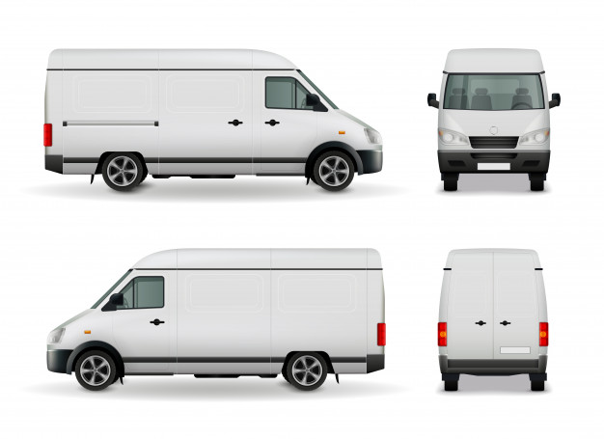
FIT-Camper
FIT-Camper
FIT-Camper
El deporte sobre ruedas
FIT-Camper
FIT-Camper

Slide 6
¿Cómo?
Equiparemos un vehículo para el transporte del material y el desarrollo de las actividades en distintos lugares.

Slide 7
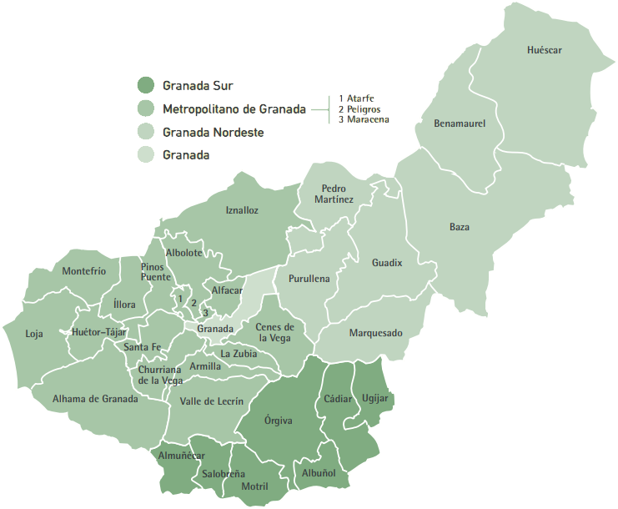
Zonas de actuación

Slide 8
Jimmy Jhonson
“
“Trata a una persona como es y permanecerá como está. Trátala como podría ser y se convertirá en lo que debería ser”
Entrenador

Slide 9
Temporalización
Junio-Julio-Agosto
Abril-Mayo
Actividades más lúdicas en la costa granadina
Septiembre-Octubre
Trabajo de condición física y cognitiva
Trabajo de condición física y cognitiva

Slide 10
Horario Abril-Mayo/Septiembre-Octubre
 | L | M | X | J | V | S | D
1 | P | A | P | A
2 | P | A | P | A
3 | P | A | P | A
4 | P | A | P | A
P → Parkinson Granada
A → ASPROGRADES
3H/SEMANA
Instalaciones
de los centros

Slide 11
Horario Junio-Julio-Agosto
 | L | M | X | J | V | S | D
1 | P | A | P
2 | A | P | A
3 | P | A | P
4 | A | P | A
P → Parkinson Granada
A → ASPROGRADES
Tiempo de práctica y desplazamiento
Playa de
Almuñecar

Slide 12
Recursos necesarios
RECURSOS ECONÓMICOS
RECURSOS HUMANOS
Furgoneta→ 10.000€ aprox
Sueldo trabajadores→ 850€/mes
Material deportivo→ Lo obtenemos de lA empresa Ebone (Cubofit) y la Universidad de Granada.
Publicidad: Tendremos como patrocinador a la empresa Ebone que utilizará los medios para la publicidad de sus servicios.
Monitores/entrenadores/técnicos deportivos.
3 empleados para los 3 grupos con los que trabajaremos.

Slide 13
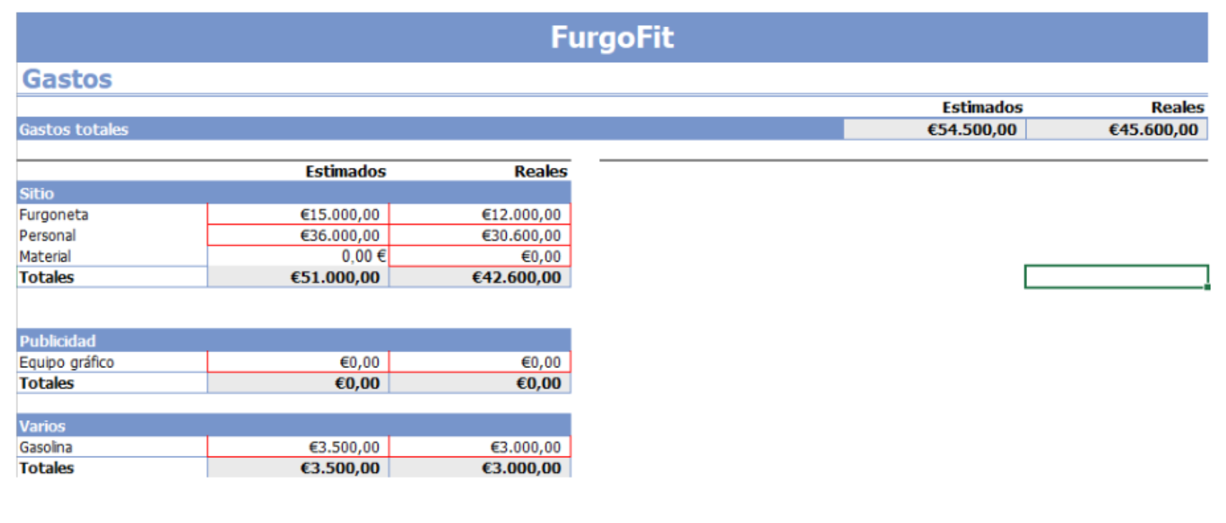
Presupuesto

Slide 14
Subvenciones
AYUNTAMIENTO DE GRANADA
EMPRESA “EBONE”
UNIVERSIDAD DE GRANADA Y MEDAC
Para cubrir los gastos de la furgoneta y el material.
Colaboramos con asociaciones de Granada subvencionadas por el Ayuntamiento.
Alumnos en prácticas para ahorrar en personal y dar nuevas oportunidades y experiencias a dichas personas.

Slide 15
Resultados esperados
Conseguir la adherencia de estos grupos sociales con el deporte.
Mejorar sus cualidades perceptivo-motoras.
Adquirir y perfeccionar las capacidades condicionales y coordinativas.
Adquirir hábitos de vida saludables.

Slide 16
Metas
Conseguir que las personas mayores y personas con discapacidad mantengan la independencia por más tiempo con mejor capacidad funcional.
Favorecer el envejecimiento activo a través de hábitos de vida saludables.
Desarrollar la estimulación cognitiva y la participación social en dichos grupos sociales.
Divertirnos todos juntos.

Slide 17
¡Gracias!
¿Tenéis alguna pregunta?
Please keep this slide for attribution

